Slide 1
شخصيتي الأدبية
الشاعر احمد شوقي
عرض الطالب: زيد زيدان
السابع (ب)

Slide 2
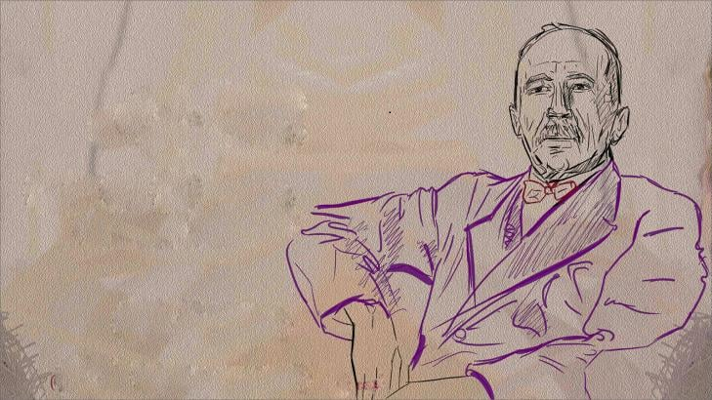
نبذة عن الشاعر أحمد شوقي
هو شاعر مصري ولد عام 1868 و يعد من أعمدة الشعر العربي الحديث و رائد النهضة الشعرية العربية و تميز شعره بغزارة الانتاج و جمال الأسلوب و سهولة الفهم و ضم مختلف الأغراض الشعرية من مديح و رثاء ووصف وحكمة و غزل.
كانت أمه من أصول تركية شركسية، وجدته كانت يونانية، ووالده كردي الأصل.

Slide 3
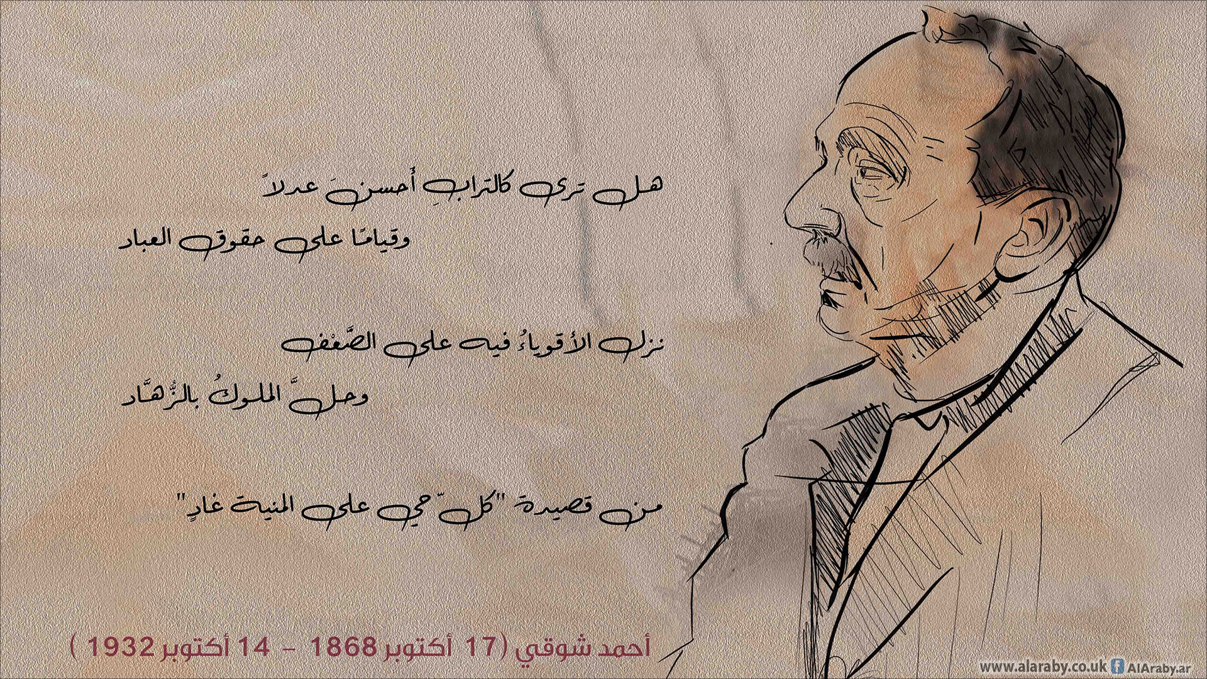
تعليمه
  درس في المدرسة الابتدائية ثم الثانوية في القاهرة.
  التحق بمدرسة الحقوق والترجمة.
  أُرسل في بعثة دراسية إلى فرنسا حيث درس القانون والآداب، وتأثر هناك بالثقافة الأوروبية، خصوصًا الأدب الفرنسي.

Slide 4
حياته العملية و السياسية
بعد عودته من فرنسا، التحق بديوان الخديوي توفيق ثم الخديوي عباس حلمي الثاني، فأصبح شاعر البلاط.
بسبب مواقفه الوطنية ودفاعه عن الحرية والاستقلال، نُفي إلى إسبانيا (برشلونة) عام 1915م أثناء الحرب العالمية الأولى.
في المنفى كتب أجمل قصائده عن الحنين إلى الوطن.
عاد إلى مصر عام 1920م، وبعدها ازداد إنتاجه الأدبي والشعر.

Slide 5
انجازاته
ساهم في احياء اللغة العربية و تطويرها
إحياء المسرح الشعري العربي
تجديد الشعر العربي
لُقّب بـ "أمير الشعراء" في حفل كبير بالقاهرة عام 1927

Slide 6
أبرز اعماله
في الشعر: الشوقيات وهي مجموعات شعرية جمع فيها معظم قصائده في أربعة أجزاء، تناول فيها:
المدائح النبوية (مثل قصيدة نهج البرد)
القضايا الوطنية والاجتماعية
شعر الحكمة والرثاء والغزل
🎭
في المسرح الشعري
مسرحية مجنون ليلى
عنترة
مسرحية مصرع كليوباترا
مسرحية قمبيز
الست هدى
الشيخ البخاري (نثرية)

Slide 7

أبرز محطات حياة أحمد شوقي
1868: ولد في القاهرة
1885: التحق بمدرسة الحقوق
1889: سافر الى فرنسا لاكمال دراسته
1892: عاد الى مصر و عمل سكرتيرا للخيدوي عباس حلمي الثاني
1914: نفي من مصر الى اسبانيا
1923: سافر الى اميركا
1927: عاد الى مصر
1932: توفي في القاهرة

Slide 8

شكرا على حسن استماعكم

